Slide 1
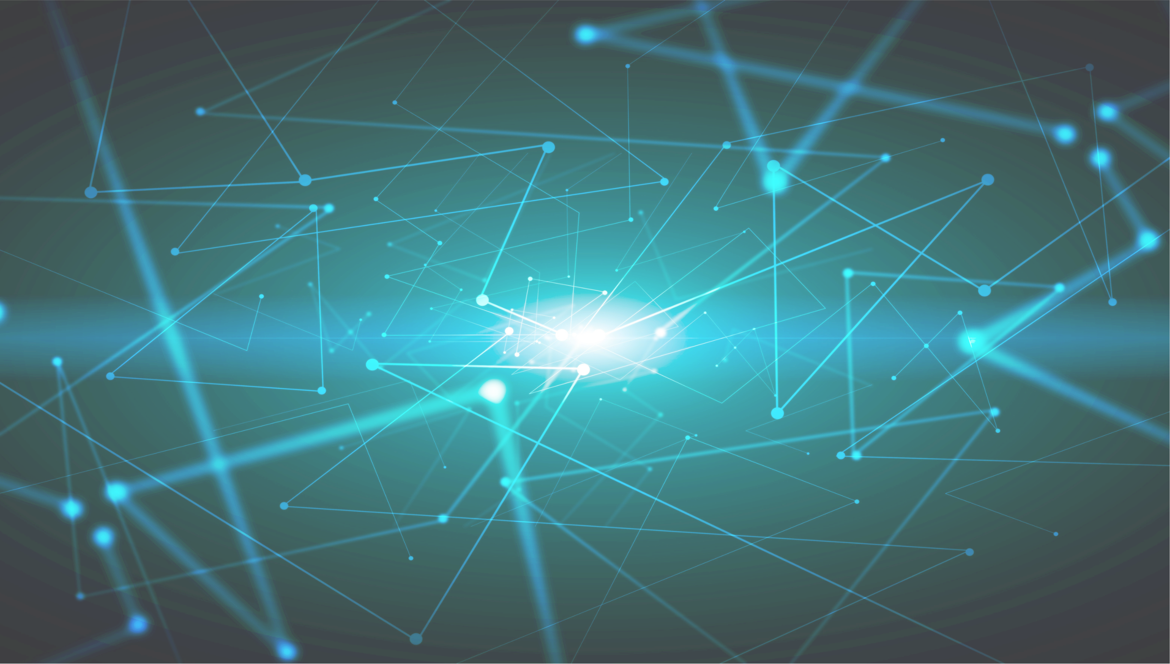
AILIT.FI
Materialet lanseras under Creative Commons CC BY-NC-SA 4.0
Notes:
https://ailit.fi
Materialet lanseras under Creative Commons CC BY-NC-SA 4.0

Slide 2
AILIT.FI
Hej igen!
Notes:
Inled gärna med att återkoppla till den föregående lektionen.
Vad kommer eleverna ihåg från den?
Har de stött på AI i sin vardag efter det? Har de diskuterat AI hemma?
Lektionen handlar om hur AI fungerar och består av sex delar:
Inledning
Återkoppling till förra lektionen (maskininlärning, modell, data)
Lärarledd genomgång av Generation AI:s “Teachable machine”
Elevaktivitet – träna egen modell
Lärarledd diskussion kring datakvalitet
Avslutning
Under lektionen får eleverna alltså arbeta i ett onlineverktyg – Teachable Machine – som utvecklas inom Generation AI-programmet (https://www.generation-ai-stn.fi/) finansierat av Finlands Akademi. Verktyget är GDPR-säkrat och inga data lämnar den egna webbläsaren. På Generation AI:s webbsida finns många andra bra lärresurser och verktyg för att diskutera AI och data i undervisningen.

Slide 3
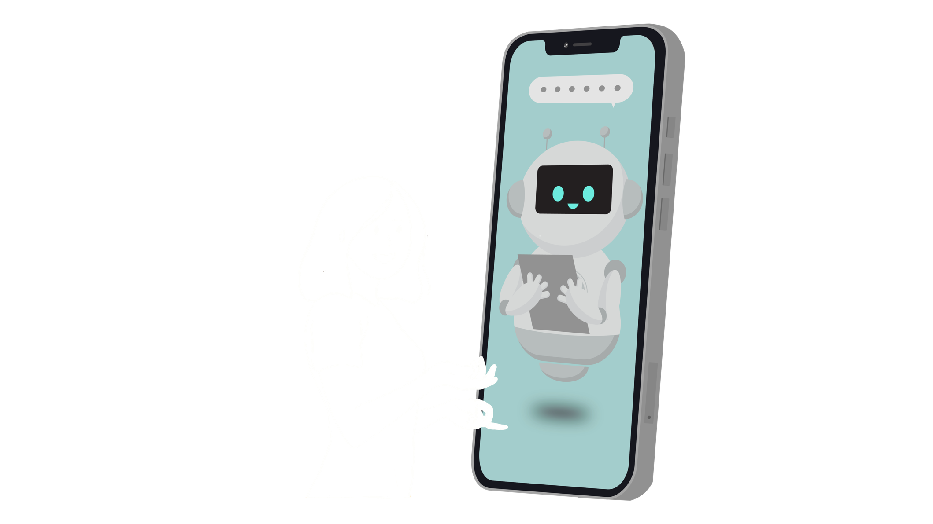
Idag ska vi bekanta oss med hur AI fungerar!
Notes:
Målsättning: Introducera dagens tema – hur AI fungerar – och den aktivitet som eleverna ska få göra för att träna sin egen AI-modell med.
I aktiviteten får eleverna tillämpa det de lärde sig under lektion 1, genom att se hur maskininlärning fungerar i praktiken.
Förra gången tittade vi lite på vad AI är, och hur modeller plockar ut och bygger på mönster och samband i de data som de tränas med (t.ex. bilder, siffror, videor).
Den här gången ska ni få träna egna modeller på bilder. Modellerna kommer att lära sig plocka ut vissa egenskaper ur de här bilderna för att säga vad de föreställer/innehåller.
Till exempel om den ska skilja på ett glatt eller ledset ansikte.
Eller en bild som är en plangeometrisk cirkel eller triangel.

Slide 4
Hur har vi lärt oss känna igen en lampa?
Notes:
Målsättning: Repetera hur maskininlärning fungerar genom att återkoppla till exemplet med hur vi lärt oss känna igen en lampa som barn.
Om det behövs kan du ta fram presentationen från förra lektionen och repetera begreppen maskininlärning, data och modell. Det är centralt att eleverna förstår att det behövs många exempel (mycket data) för att lära sig känna igen något – både för oss människor och för datorn.

Slide 5
Designschema
3. Använd modell
1. Samla in träningsdata
4. Resultat
Testdata
Känsla 1/form 1/livsmedel 1
Känsla 1/form 1/livsmedel 1
Tränad modell
2. Träna modellen
Känsla 2/form 2/livsmedel 2
Känsla 2/form 2/livsmedel 2
Känsla 1/form 1 --> ?
Känsla 2/form 2 --> ?
Notes:
Målsättning: Åskådliggöra hur den modell som eleverna ska träna byggs upp.
Eleverna kan arbeta enskilt eller i part.
Aktiviteten bygger på fyra steg:
Först ska eleverna samla in träningsdata i form av bilder. Modellen ska kunna känna igen och skilja på två olika kategorier av bilder, och eleverna behöver därför välja två olika typer av data, t.ex.
glada och ledsna ansikten
cirklar och trianglar
tomater och äpplen
katter och hundar
osv.
2. Efter att eleverna har samlat och matat in bilder för kategorierna, är det dags att träna modellen. I det skedet plockas de egenskaper som bilderna har gemensamt ut för att skapa en modell. Det kan vara bra att ha minst 25 bilder per kategori. De kan laddas upp via webbkamera, dras in från en webbläsare eller laddas upp från datorn.
3. Efter träningen kan modellen testas på nya bilder (testdata). För varje ny bild anger modellen sannolikheten för att den representerar kategori 1 eller kategori 2. Om träningsdata är tillräckliga och av bra kvalitet så att modellen lärt sig skilja mellan de två kategorierna, blir resultatet ofta rätt bra. Om den funkar mindre bra ger det en bra ingång till att diskutera träningsdatas mängd och kvalitet, testdata i relation till träningsdata, etc.
4. Därefter kan eleverna – om de vill – ännu bestämma vad systemet ska visa upp för resultat (text, ljud, bild, öppnad webblänk) för respektive kategori.

Slide 6
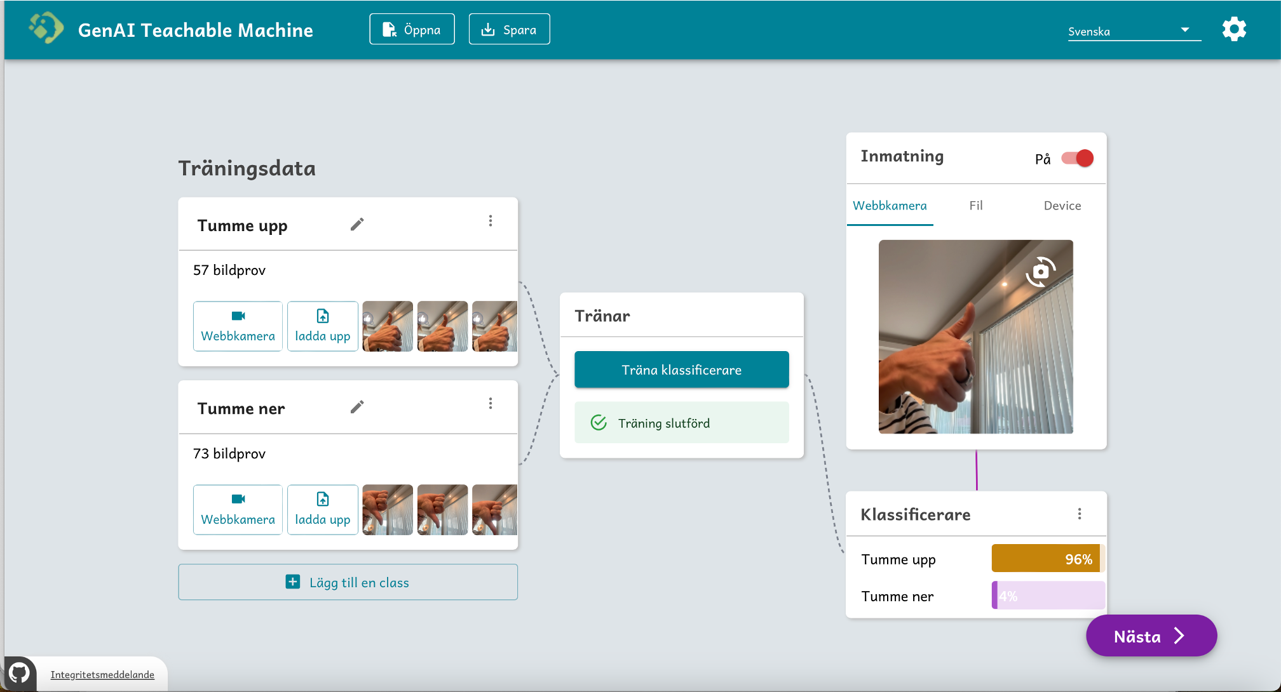
Teachable Machine har utvecklats inom Generation AI-projektet, https://www.generation-ai-stn.fi
Notes:
Bild på gränssnittet för Teachable Machine.
Det kan vara bra att du som lärare testar på förhand för att se hur det fungerar, även om det är enkelt att använda. Vi påminner om att ingen data sparas någonstans så det är tryggt att träna på elevernas ansikten via webbkameran, ifall de väljer det.
Det går också bra att träna plangeometriska figurer, ex cirklar, trianglar. Se bifogade mallar som går att printa och eventuellt laminera för användning.
tm.gen-ai.fi

Slide 7
AILIT.FI
tm.gen-ai.fi
Notes:
Målsättning: Eleverna tränar en modell individuellt eller i par med Teachable Machine (https://tm.gen-ai.fi) som utvecklas inom Generation AI (https://www.generation-ai-stn.fi/).
Du som lärare kan gå runt i klassen och assistera vid behov. Om tid finns kan eleverna pröva varandras modeller.
Det kan vara bra att avsluta aktiviteten då det är 5 minuter kvar av lektionen för att hinna med slutdiskussionen.

Slide 8
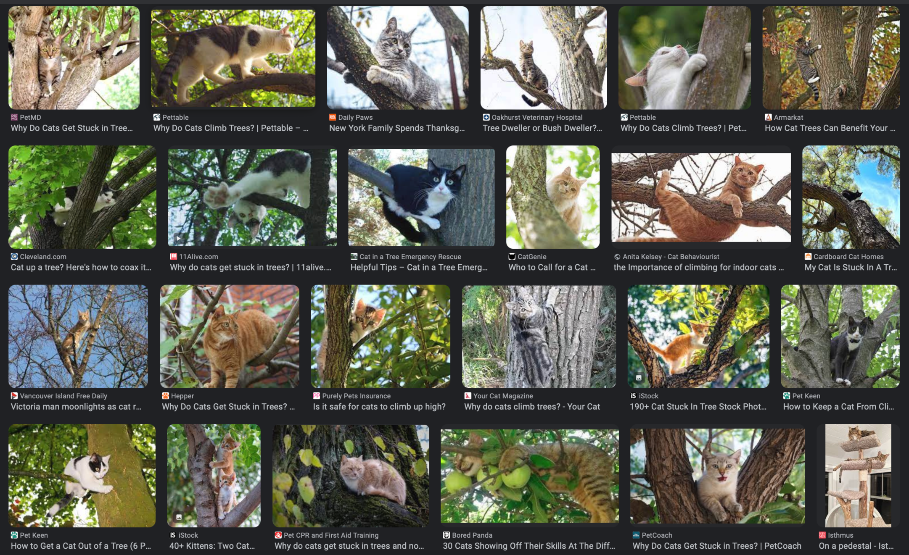
Notes:
Målsättning: Illustrera träningsdatas roll.
Diskussion:
Om vi tränar vår kattigenkännar-AI med de här bilderna, vad tror ni maskinen lär sig då?

Slide 9
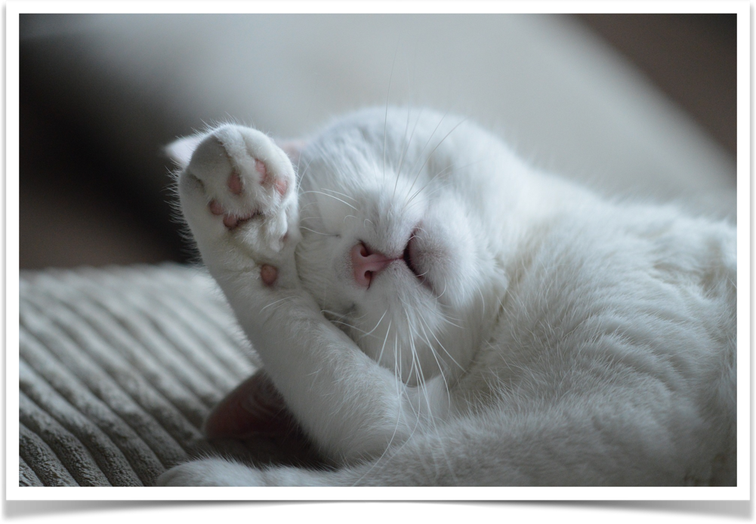
Notes:
Den här slajden ger svaret på förra slajdens fråga.
Då kanske maskinen anser att det här är 50—60% katt.

Slide 10
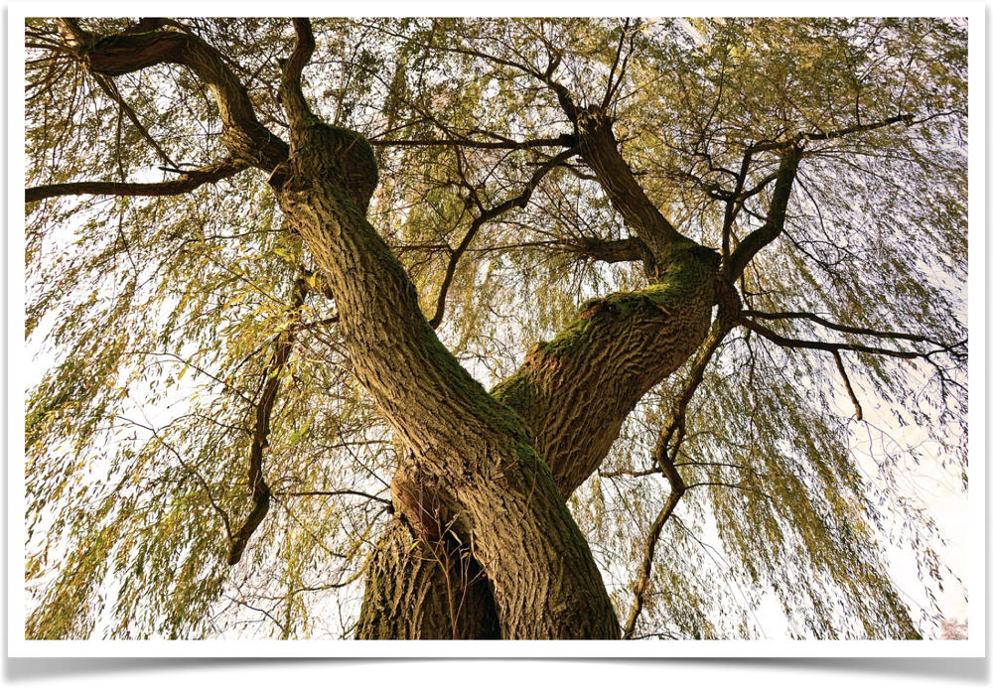
Notes:
Den här slajden ger svaret på förrförra slajdens fråga.
Och samma sak med trädbilden – 50—60% katt.

Slide 11
Idag har vi bekantat oss med hur AI fungerar!
Notes:
Fri avstämning och diskussion kring dagens tema.
Du kan t.ex. be eleverna reflektera kring varför resultatet blev som det blev i deras modeller. Många reflektioner och observationer kommer säkert upp under elevaktiviteten men det är värdefullt att samla klassen efter träningen av modellen och tillsammans reflektera över vad maskinen verkar lära sig, och varför. Såg eleverna mönster hos modellen, till exempel huruvida bakgrund bakom ansikten påverkade? Eller plagg, händers placering, avstånd till objektet (var ansiktet nära i bild eller långt ifrån)?

Slide 12
AILIT.FI
Tack och hej!

